Slide 1
ПРОЕКТ 7 «Б» класса Школа №36 г. Тула
Кл. руководитель и координатор проекта : Минакова.М.В

Slide 2
НАЗВАНИЕ проекта – «Мы помним! Мы гордимся!» ЦЕЛЬ проекта – сохранить историческую память о событиях, происходивших во время ВОВ, и людях, живших в это время.

Slide 3
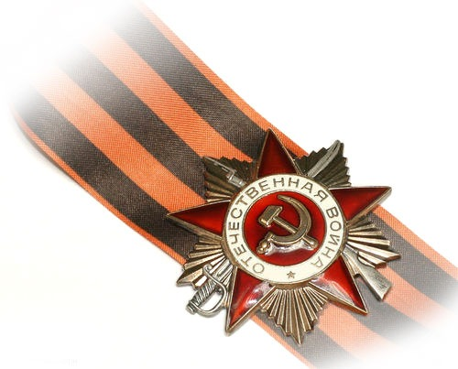
Задачи проекта:
найти информацию для тематических классных часов, провести классные часы;
составить список литературы о военном детстве для 3-5 классов; сделать для младших школьников буклет «Детство, опалённое войной»;
найти информацию о родственниках, живших во время ВОВ;
создать электронный альбом класса «Моя семья и Великая Отечественная война».

Slide 4
Отчёт о реализации проекта ( 7 класс)

Slide 5
Проект посвящён Победе советского народа в Великой Отечественной войне. Этапы реализации проекта
I этап
март- май
II этап
сентябрь – май

Slide 6
Провели классные часы, посвящённые детям войны и городам – героям в своём и в 7 «б» классах.
Ребята подготовились серьёзно
Классный час в 7 «б»

Slide 7
Нашли информацию о произведениях, в которых описывается жизнь детей в тылу и на фронте во время Великой Отечественной войны. Составили список для чтения (3-5 классы).
Советуем прочитать
Литература о детях в годы Великой Отечественной войны.
1.Алексеев С.П. "Идет война народная"
2. Алексеев О.А. "Горячие гильзы"
3.Богомолов В.О. "Иван"
4.Воронова Л.Ф. "Девочка из города"
5.Воскобойников В.М. "Девятьсот дней мужества"
6.Дубинский Г. "Пионеры - герои"
7.Ефетов М.С. "Девочка из Сталинграда"
8.Кассиль Л.А. "Улица младшего сына"
9.Катаев В.П. "Сын полка"
10.Козлов В.Ф. "Витька с Чапаевской улицы"
11.Козлова Л. "Пионеры - герои"
12.Корольков Ю. "Рассказы о юных героях"
13.Кравцова Н.Ф. "Из-за парты - на войну"
14.Лавренев Б. "Разведчик Вихров"
15.Набатов Г. "Рассказы о юных героях"
16.Надеждина Н.А. "Партизанка Лара"
17.Погодин Р.П. "Живи, солдат"
18.Семяновский Ф.М. "Повесть о фронтовом детстве"
19.Яковлев Ю. "Девочки с Васильевского острова"

Slide 8
Сделали буклет с этим списком литературы, с аннотациями на некоторые книги.

Slide 10
В 7»б» классе рассказали, что можно прочитать о жизни детей во время ВОВ, и каждому ученику вручили буклет.

Slide 11
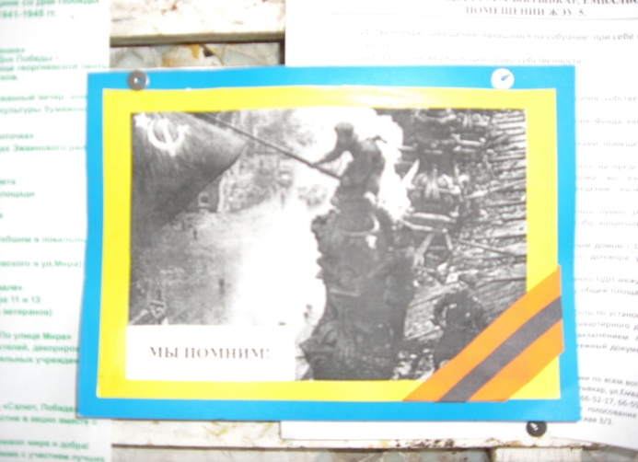
Напечатали листовки, сделали открытки к 9 Мая и провели в рамках проекта акцию «Сделай свой подъезд праздничнее»

Slide 12
Встретились с Галиной Ивановной Лихановой, прослушали её рассказ о военном детстве. Решили, что будем помнить о ней и оказывать посильную помощь.
Галина Ивановна Лиханова
Фотография на память

Slide 13
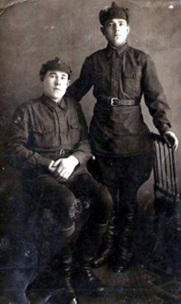
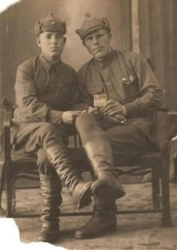
Морошкин Капитон Николаевич. Мой прадедушка. Родился 9 октября 1916 года в деревне Большой двор Великоустюгской области в крестьянской семье.
Участник Финской войны и Великой Отечественной войны. Воевал до конца ВОВ. Был ранен не один раз.
После последнего ранения некоторое время находился дома, потом его снова взяли на фронт.
Начали сбор материалов «Моя семья и Великая Отечественная война».
Первой нашла информацию о своих родственниках Аня Урюпина.

Slide 14
Участники проекта - учащиеся 7 «б» класса. Отметим особо отличившихся.
МОЛОДЦЫ!
Дубовик Никита
Цвингер Герман
Смирнов Никита
Лябина Настя
Непраш Саша
Есева Лера
Кучумов Павел
Фекличева Лида
Урюпина Аня
Мартынова Даша

Slide 15
Работа продолжается!

